Slide 1
고급그래픽스효과
Lecture 8
이택희

Slide 2
지난주 강의 내용 요약
Cascade 파티클 시스템 : 모듈
Cascade 파티클 시스템 : 타입 데이터

Slide 3
수업에 다룰 내용
Cascade 파티클 시스템 : 타입 데이터
Mesh Type Data
Beam Type Data
Ribbon Type Data
AnimTrail Type Data

Slide 4
Mesh Type Data

Slide 5
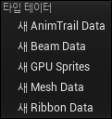
Mesh Type Data
파티클 단위가 하나의 Mesh
선택된 하나의 Mesh 가 사용됨
즉, 1개의 Mesh 를 특성만 바꾸어 렌더링 하는 형식

Slide 6
Mesh Type Data
실습

Slide 7
Mesh Type Data

Slide 8
Mesh Type Data
파티클 단위가 하나의 Mesh
선택된 하나의 Mesh 가 사용됨
즉, 1개의 Mesh 를 특성만 바꾸어 렌더링 하는 형식

Slide 9
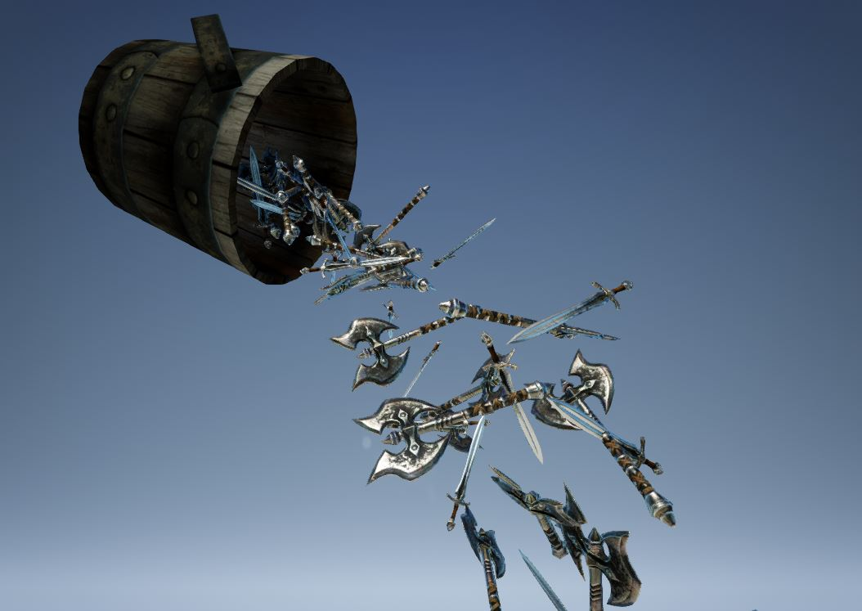
Mesh Type Data
실습

Slide 10
Beam Type Data

Slide 11
Beam Type Data
파티클 하나가 긴 막대 형태를 가짐

Slide 12
Beam Type Data
Source
Target
휘게 하려면 중간 점들이 필요

Slide 13
Beam Type Data
Tangent direction
Tangent direction
Source
Target
중간 점 추가

Slide 14
Beam Type Data
Tangent direction
Tangent direction
Source
Target
노이즈 추가

Slide 15
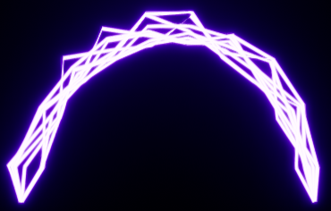
Beam Type Data
실습

Slide 16
Ribbon Type Data

Slide 17
Ribbon Type Data
Source Particle을 따라 리본을 형성함
두개의 Emitter 필요
Source Emitter
Ribbon Emitter

Slide 18
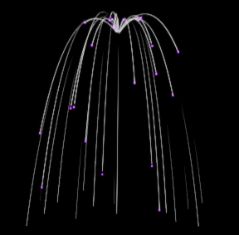
Ribbon Type Data
실습

Slide 19
AnimTrail Type Data

Slide 20
AnimTrail Type Data
Animation Skeleton 을 기준으로 Trail을 만들어 줌
잔상이 남는 효과 등에 사용

Slide 21
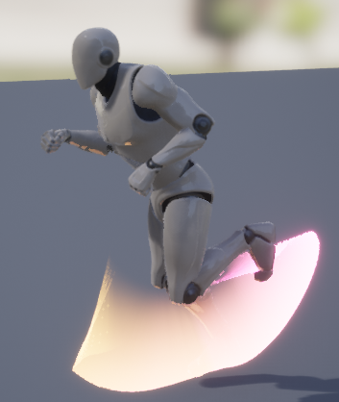
AnimTrail Type Data
실습

